Slide 1
أساسيات الحاسوب وتطبيقاته البرمجية
قسم العلوم المالية والمصرفية
المرحلة الأولى
أعداد
م.رنا طالب التميمي م.فاطمة حسن

Slide 2
الفصل الرابع
نظم التشغيل
المحاضرة الرابعة
هذا العرض يلخص المحاضرات من صفحة 122
لغاية صفحة 124

Slide 3
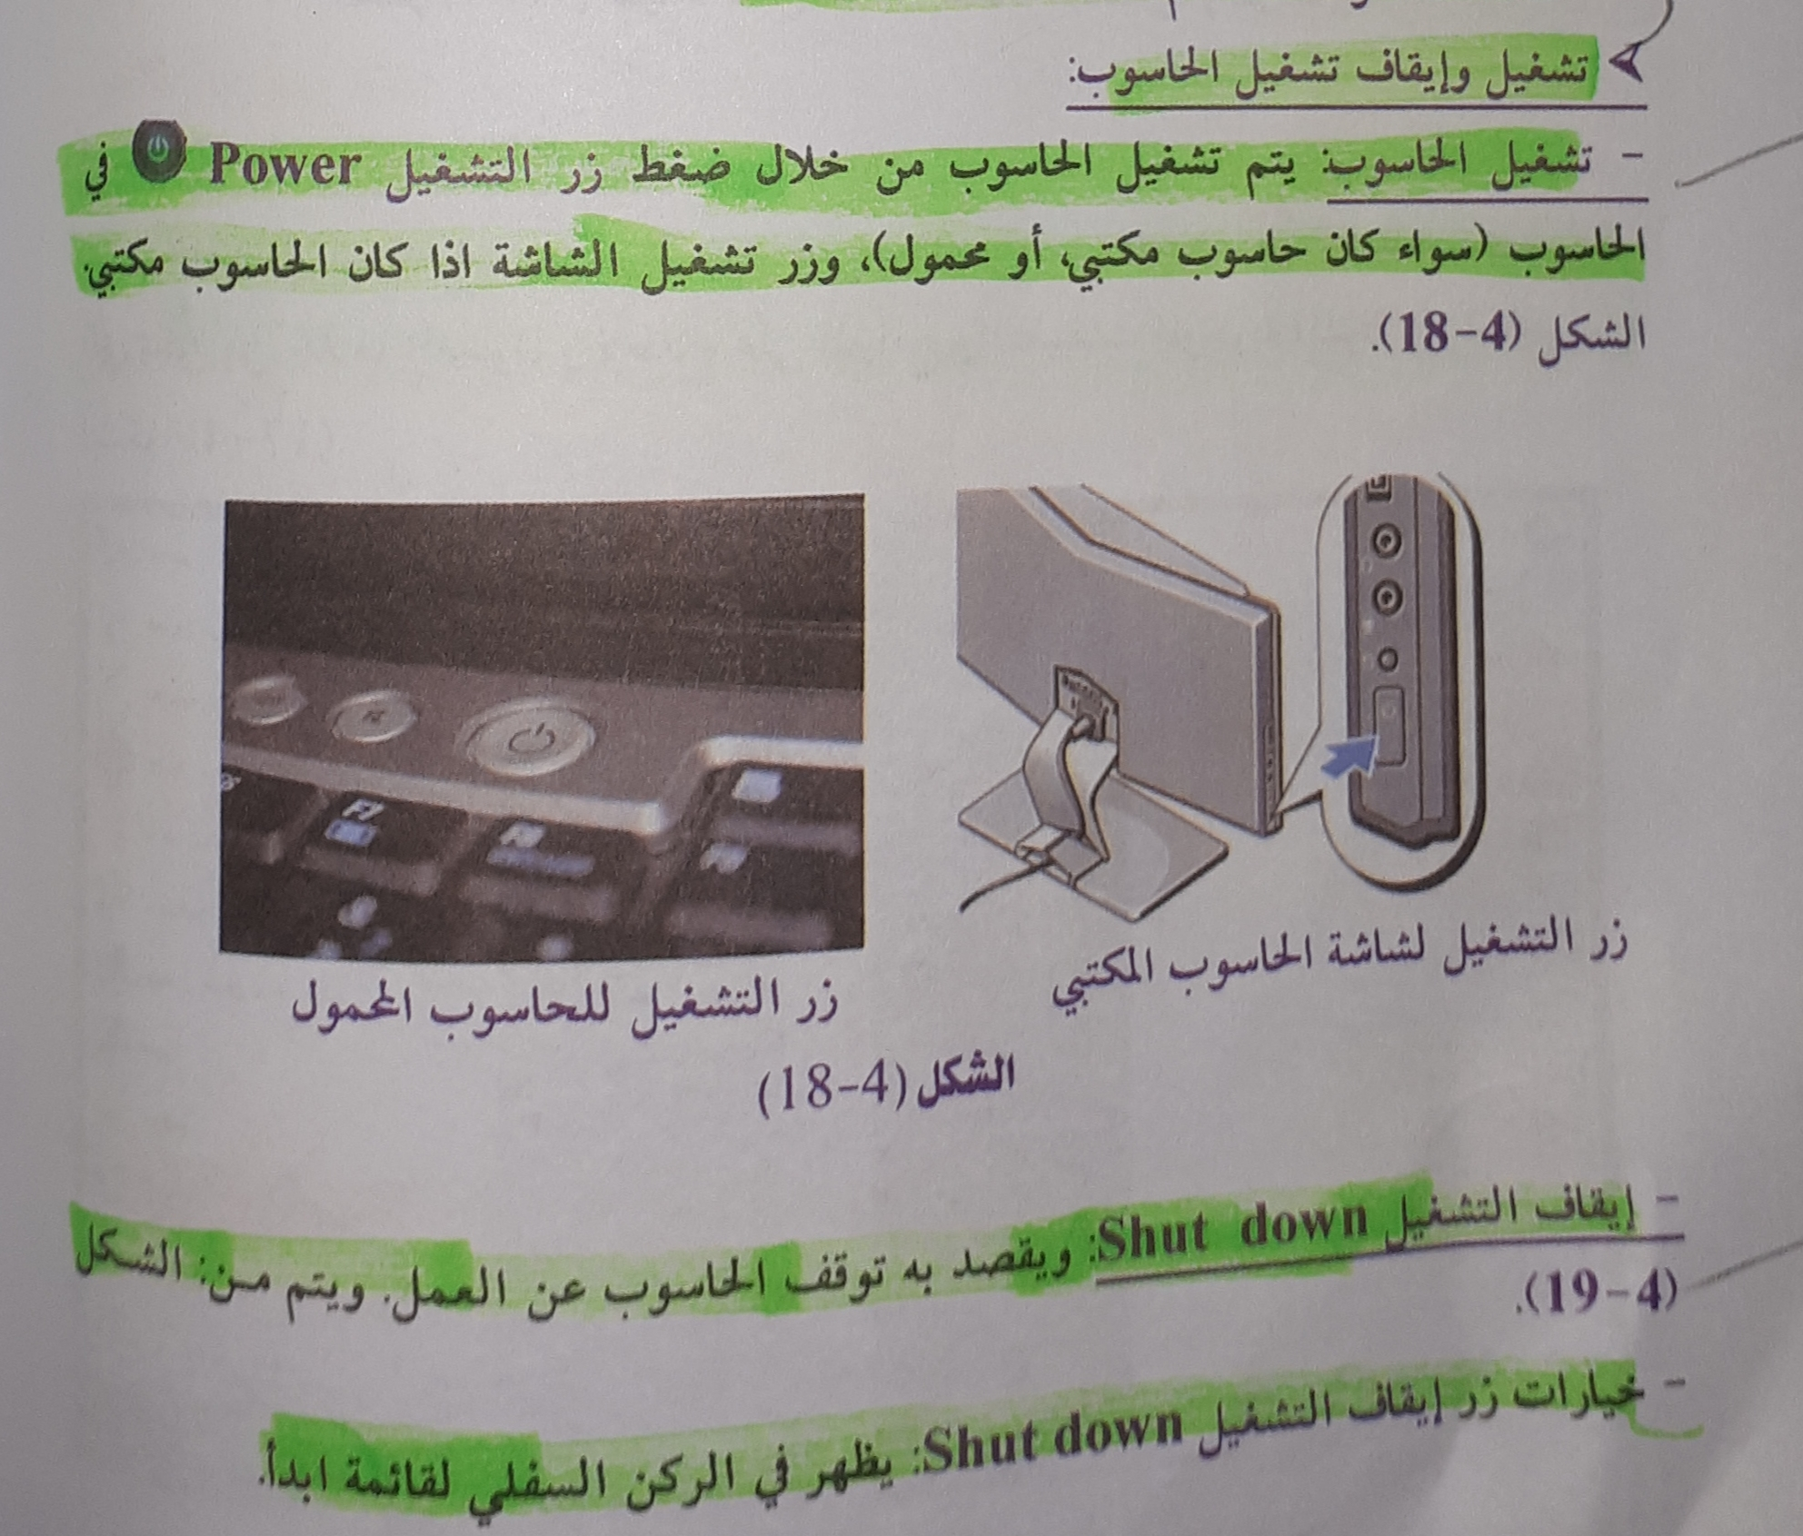
تشغيل وايقاف الحاسوب ص 122

Slide 4
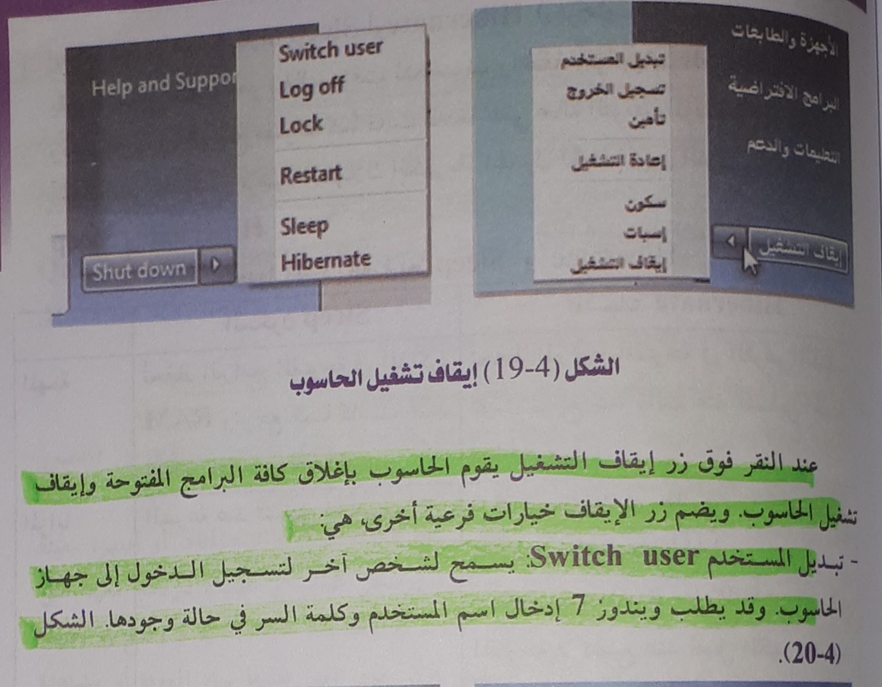
تشغيل وايقاف الحاسوب ص 123

Slide 5
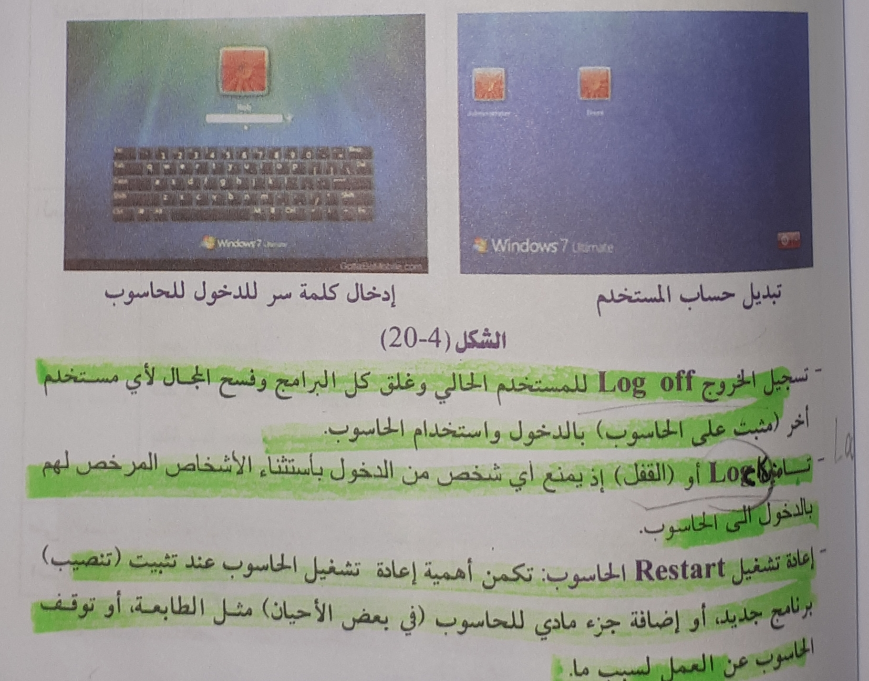
تشغيل وايقاف الحاسوب ص 123
ملاحظة يتم تعديل ترجمة القفل الى كلمة Lock

Slide 6
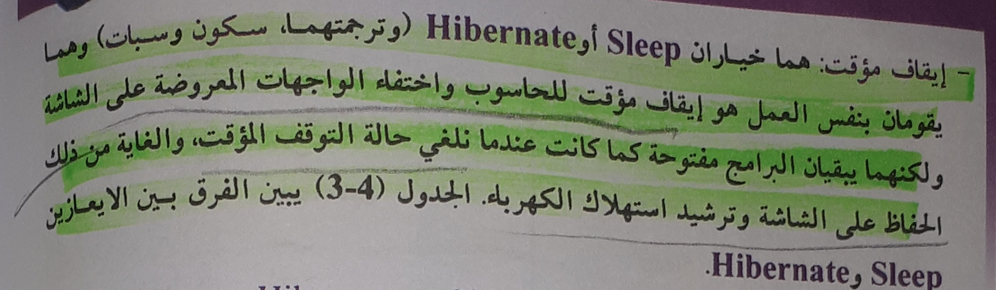
تكملة موضوع ايقاف وتشغيل الحاسوب ص 124

Slide 7
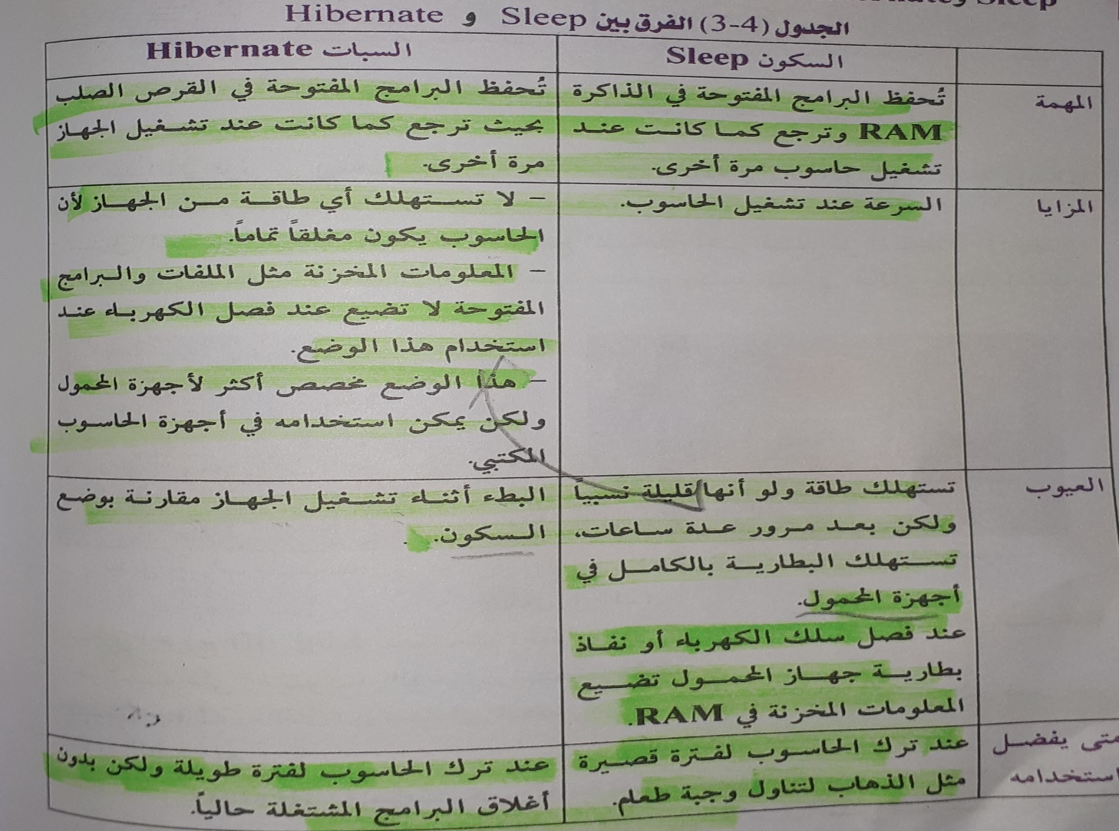
مقارنةمهمة ص 124

Slide 8
انتهت المحاضرة الرابعة

